Slide 1
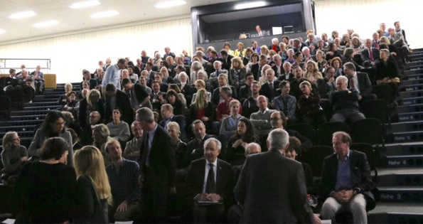
Ciné-Débat-Rencontres de Berne
Soirée d’inauguration 9 Mars 2016
Rendez-vous était fixé à 18H30 autour d’un apéritif qui a permis un échange entre les personnes présentes.
Un public nombreux et attentif

Slide 2
Ciné-Débat-Rencontres de Berne
Soirée d’inauguration 9 Mars 2016
Grande soirée inaugurale au Freies Gymnasium
Plus de 200 personnes, dont de nombreuses personnalités de la vie politique, économique et culturelle, ont salué de leur présence la création de ce lieu de rencontre et de dialogue, autour du cinéma qui
est un merveilleux outil de culture et de communication accessible à tous.
Un public nombreux et attentif

Slide 3
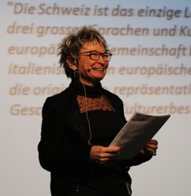
Ciné-Débat-Rencontres de Berne
Soirée d’inauguration 9 Mars 2016
Avant la projection, Madame Marie-Rose Gillmann, Présidente des Ciné-Rencontres de Berne, a rappelé que l’association est née du fait qu’un grand nombre de bernois ont appris la langue française à l’école, comprennent cette langue, mais n’ont souvent pas l’occasion de la pratiquer (ou n’osent pas la pratiquer).
Allocution de bienvenue de Marie-Rose Gillmann, présidente des Ciné-Débat-Rencontres
Le but des rencontres est la pratique de la langue française, de façon ludique et distrayante, grâce au cinéma, tout en privilégiant l’accueil et la convivialité, avant et après les séances de projection.

Slide 4
Ciné-Débat-Rencontres de Berne
Soirée d’inauguration 9 Mars 2016
Elle a nommé et remercié l’ensemble des partenaires pour leur soutien.

Slide 5
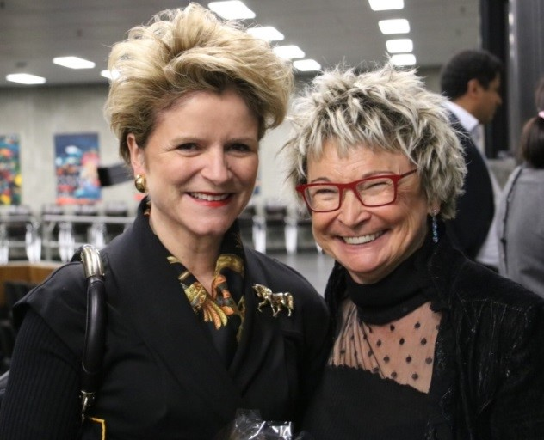
Ciné-Débat-Rencontres de Berne
Soirée d’inauguration 9 Mars 2016
Madame Gillmann a ensuite parlé de la composition du Comité et a présenté la Marraine du projet :
Madame Marie-Gabrielle Ineichen-Fleisch, secrétaire d'Etat et directrice du Secrétariat d'Etat à l'économie SECO.
Mme Marie-Gabrielle Ineinchen
Secrétaire d’état et directrice du SECO,
Marraine des Ciné-Débat-Rencontres
et Marie-Rose Gillmann présidente

Slide 6
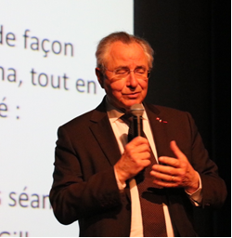
Ciné-Débat-Rencontres de Berne
Soirée d’inauguration 9 Mars 2016
Avant de laisser la parole à S.E. Mr René Roudaut, Ambassadeur de France en Suisse,
elle a souligné l’aide et le soutien apporté par le Service culturel de l’Ambassade de France
qui a permis l’accès aux films.
Intervention de S.E. Mr. René Roudaut, ambassadeur de France en Suisse.

Slide 7
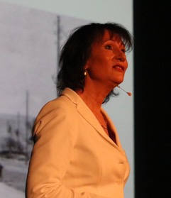
Ciné-Débat-Rencontres de Berne
Soirée d’inauguration 9 Mars 2016
Le film choisi pour cette première était Landes qui abordait des sujets tels que le rôle de la femme au siècle dernier, l’avènement du syndicalisme et l’apparition de l’électricité.
C’est ce dernier sujet :
l’électricité, les énergies renouvelables
et la transition énergétique qui fut choisi
pour sujet de débat après la projection du film.
Le débat fut animé par le Docteur Suzanne THOMA, CEO de BKW.
Dr. Suzanne Thoma, CEO de BKW
animant le débat

Slide 8
Ciné-Débat-Rencontres de Berne
Ce soir nous vous présentons
Landes
Un film de François-Xavier Vives
avec
Marie Gillain, Jalil Lespert et Miou-Miou

Slide 9
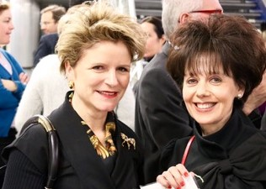
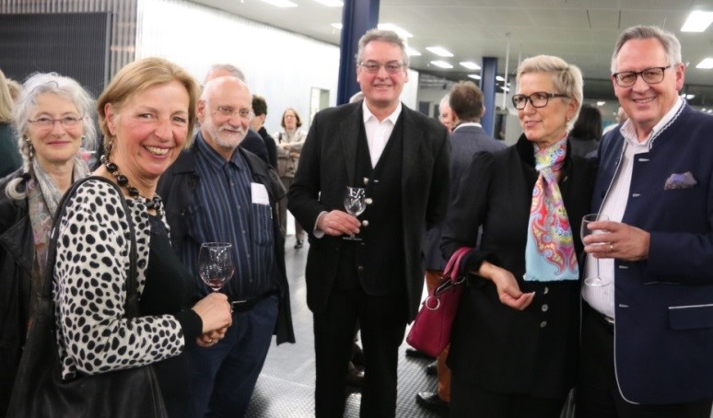
Ciné-Débat-Rencontres de Berne
Soirée d’inauguration 9 Mars 2016
La soirée fut clôturée par un apéritif sucré
qui permit des échanges d’opinions
sur le film et le débat.

Slide 10
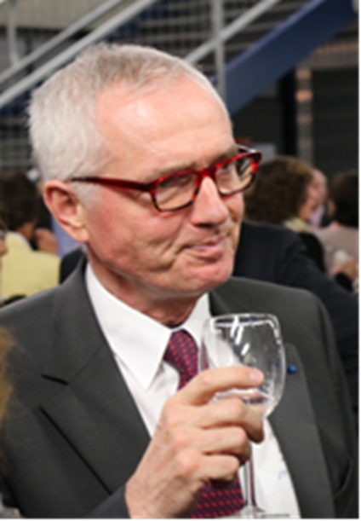
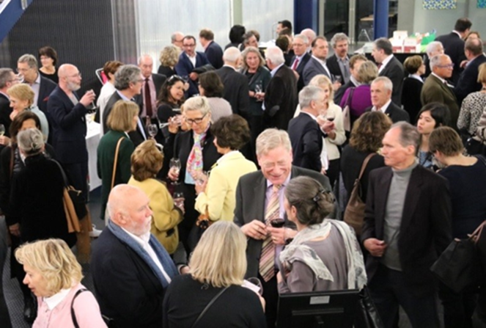
Ciné-Débat-Rencontres de Berne
Soirée d’inauguration 9 Mars 2016

Slide 11
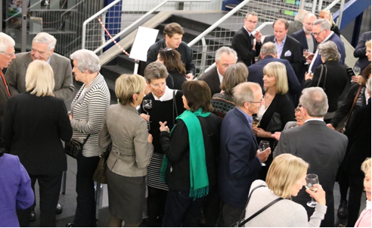
Ciné-Débat-Rencontres de Berne
Soirée d’inauguration 9 Mars 2016

